Slide 1
KHAI PHÁ DỮ LIỆU: DỰ BÁO TỶ LỆ NGHỈ HỌC CỦA
CÁC NHÓM HỌC VIÊN
HỆ TỪ XA THEO PHƯƠNG THỨC E-LEARNING
Nhóm đề tài:
Trần Lan Thu, Nguyễn Thành Trung, Nguyễn Danh Tú
Hà Nội, 12/2011
V2.0 - TUND
Notes:
Tên Đề Tài

Slide 2
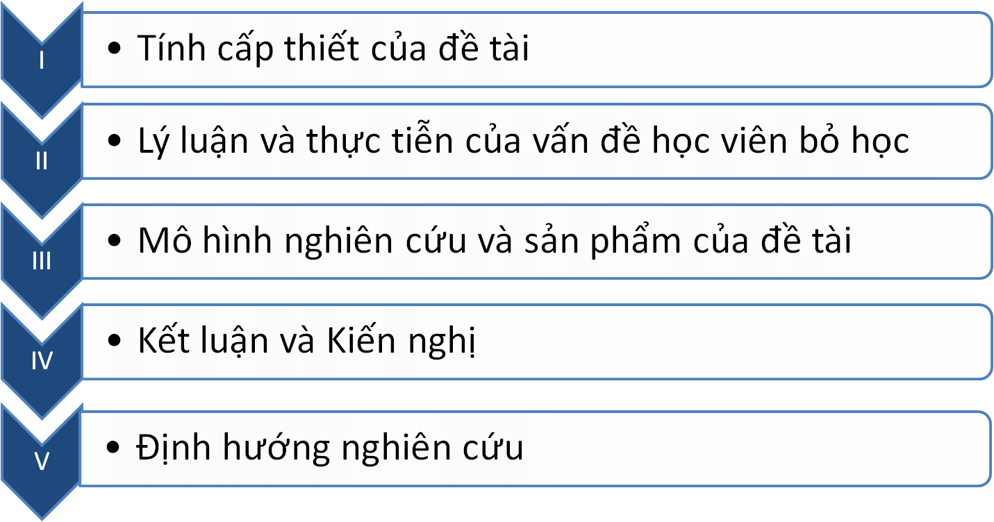
Nội dung trình bày

Slide 3
3.1 Đề xuất mô hình dự báo
Mô hình | Đầu vào | Đầu ra
Dự báo tình trạng nghỉ học của học viên | Hồ sơ của những học viên đã tốt nghiệp và những học viên đã NGHỈ HỌC | Trạng thái học viên 0 – NGHỈ HỌC 1 – Tốt nghiệp
Dự báo tình trạng học tập của học viên qua 1 kỳ xác định (Ký hiệu: kỳ x =2,3,4) | Hồ sơ của những học viên đã học qua kỳ x và những học viên đã NGHỈ HỌC trước kỳ x | Trạng thái học viên 0 – NGHỈ HỌC 1 – Học vượt qua kỳ x
Dự báo tiềm năng nghỉ học của học viên trong quá trình học | Kỳ x; Hồ sơ học viên; Qui mô lớp; Điểm tích lũy trung bình; Số lần đăng nhập diễn đàn; Tỉ lệ NGHỈ HỌC kỳ trước | Trạng thái học viên Màu xanh (Học thêm được ít nhất 2 kỳ nữa) Màu vàng (Kỳ tới sẽ NGHỈ HỌC) Màu đỏ (Kỳ này NGHỈ HỌC)
Notes:
Mô hình NGHỈ HỌC YN
Input: Hồ sơ ( Tuổi, giới tính, đối tượng, nghành tốt nghiệp,..) của những học viên đã tốt nghiệp và những học viên đã NGHỈ HỌC
Output: 0 - NGHỈ HỌC; 1 - Tốt nghiệp
Mô hình kỳ x (x=2,3,4) NGHỈ HỌC YN
Input: Hồ sơ ( Tuổi, giới tính, đối tượng, nghành tốt nghiệp,..) của những học viên đã học qua kỳ x và những học viên đã NGHỈ HỌC trước kỳ x
Output: 0 - NGHỈ HỌC trước kỳ x; 1 – Học vượt qua kỳ x
Mô hình cho vấn đề dạy học
Input: kỳ đang học, hồ sơ, điểm tích lũy trung bình, số lần đăng nhập diễn đàn, Quy mô lớp, Tỷ lệ NGHỈ HỌC kỳ trước
Output: Màu xanh ( Học thêm được ít nhất 2 kỳ nữa ), Màu vàng ( Kỳ tới sẽ NGHỈ HỌC ), Màu đỏ ( Kỳ này NGHỈ HỌC )

Slide 4
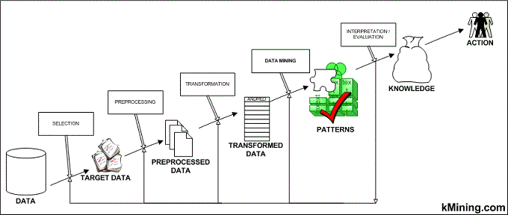
3.2 Cơ sở lý thuyết
Major Data Mining Methods
Classification
Clustering
Associations
Visualization
Summarization
Deviation Detection
Estimation
Đầu vào/đầu ra | Ví dụ mô tả chi tiết
Dữ liệu | SCM, CRM, quy trình CVHT, TVTS
Dữ liệu đích | Hồ sơ thông tin học viên, Tình trạng nghỉ học học viên (L1)
Dữ liệu đã tiền xử lý | Hồ sơ thông tin học viên, Tình trạng nghỉ học học viên (L2)
Dữ liệu đã chuẩn hóa | Hồ sơ thông tin học viên, Tình trạng nghỉ học học viên (L3)
Mẫu | Hệ thống mạng Nơ ron với bộ trọng số tại các nút mạng
Tri thức | Mô hình dự báo nghỉ học hỗ trợ TVTS
Quy trình triển khai | Phần mềm hỗ trợ ra quyết định + quy trình
Notes:
Quy Trình khám phá tri thức KDD:
Bước 1: Tìm hiểu phạm vi của bài toán: Mục đích của bài toán, các tri thức cụ thể của bài toán.
Bước 2: Tạo ra một tập dữ liệu mục tiêu:Lựa chọn dữ liệu
Bước 3: Làm sạch và tiền xử lý dữ liệu (có thể chiếm 60% kết quả của sự nỗ lực)
Bước 4: Giảm kích thước của dữ liệu và chuyển đổi dữ liệu: Tìm những thuộc tính hữu ích, giảm số chiều (số thuộc tính) , biểu diễn bất biến.
Bước 5: Lựa chọn chức năng khai phá dữ liệu: Tóm tắt hóa, phân loại/phân lớp, hồi quy/dự đoán, kết hợp, phân cụm.
Bước 6: Lựa chọn/phát triển các giải thuật khai phá dữ liệu phù hợp
Bước 7: Tiến hành quá trình khai phá dữ liệu
Bước 8: Đánh giá mẫu thu được và biểu diễn tri thức:Hiển thị hóa, chuyển đổi, bỏ đi các mẫu dư thừa…
Bước 9: Sử dụng các tri thức được khám phá.

Slide 5
3.3 Thu thập dữ liệu
STT | Dữ Liệu | Nguồn | Thuộc tính | Số lượng bản ghi
1 | Hồ sơ học viên | SCM | 30 | 7.476
2 | Kết quả thi PTTH | CRM | 4 | 7.476
3 | Ngành học, đối tượng học | CVHT | 3 | 20
4 | Thông tin quá trình tư vấn | CRM | 5 | 712.564
5 | Bằng cấp, chứng chỉ | SCM | 10 | 1.024
6 | Hồ sơ học tập học viên | SCM | 12 | 642.715
7 | Lộ trình thu học phí | CVHT | 7 | 160
8 | Thông tin đóng học phí | SCM | 8 | 21.542
9 | Qui trình tuyển sinh | TVTS | 4 | 20
10 | Thông tin quá trình học | LMS | 3 | 614.523
Tổng cộng |  |  | 86 | 2.007.520

Slide 6
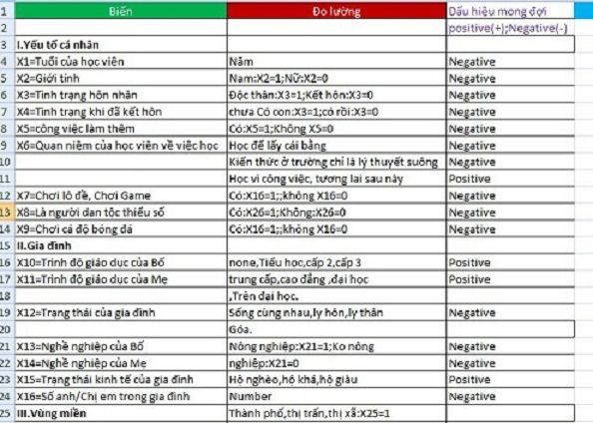
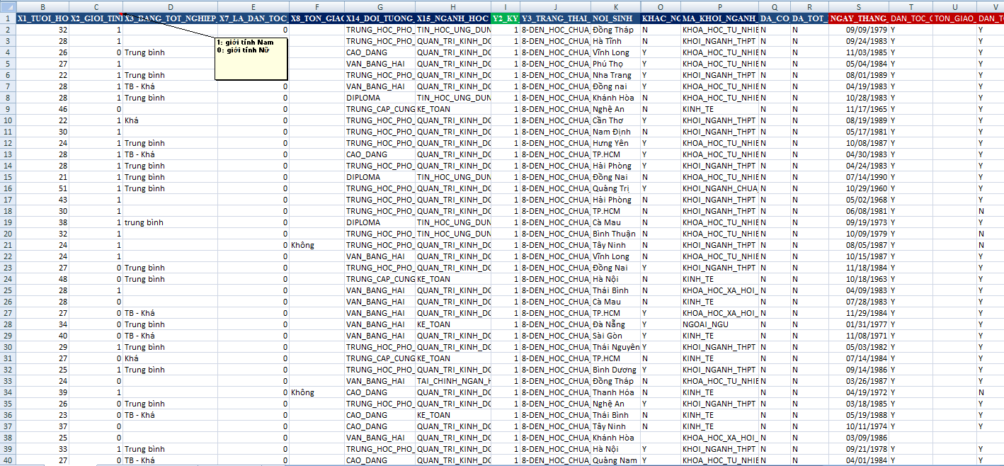
3.4 Chọn lọc dữ liệu, xử lý thô
Thông tin giả định thu thập được, và dữ liệu thu thập
Notes:
Xây dựng chương trình demo chạy dữ liệu thu thập được
Chương trình nhằm kiểm chứng độ chính xác của tập dữ liệu
Dự báo trạng thái học viên NGHỈ HỌC yes/no theo kỳ
Dự báo trạng thái học viên bảo lưu theo kỳ

Slide 7

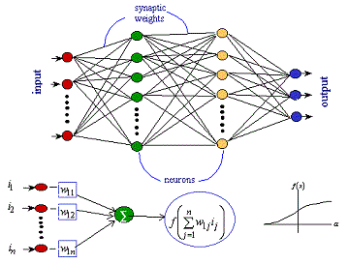
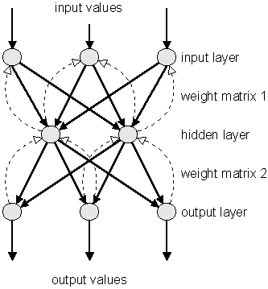
3.5 Mô hình mạng Nơ ron
5 +1 loại thuộc tính, 1364 bản ghi
Đầu vào
1. Tuổi
2. Giới tính
3. Đối tượng học
4. Khác ngành YN
5. Mã ngành đã tốt nghiệp
Đầu ra
1. Nghỉ học trước kỳ x
2. Học tiếp qua kỳ x
Notes:
All Nội dung về mạng noron trong một Slide :
Hình 1:
Ý tưởng mạng noron: Mô phỏng hoạt động của bộ não con người
Ứng dụng trong: phân lớp, phân cụm dữ liệu; nén ,lọc dữ liệu; dự đoán, dự báo,…
Hình 2: Kiến trúc mạng noron
Hình 3: Luyện mạng

Slide 8
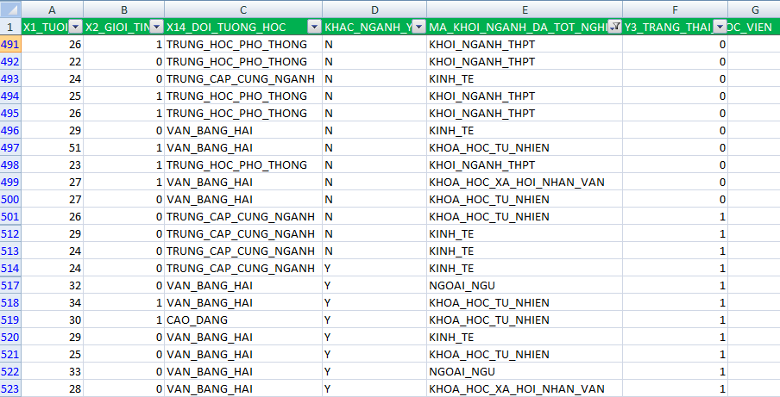
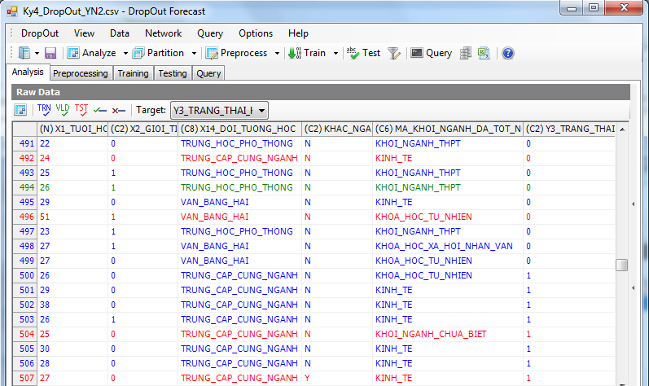
3.6 Phần mềm hỗ trợ ra quyết định (1)
Thông tin đã trích lọc & tiền xử lý
Notes:
Xây dựng chương trình demo chạy dữ liệu thu thập được
Chương trình nhằm kiểm chứng độ chính xác của tập dữ liệu
Dự báo trạng thái học viên NGHỈ HỌC yes/no theo kỳ
Dự báo trạng thái học viên bảo lưu theo kỳ

Slide 9
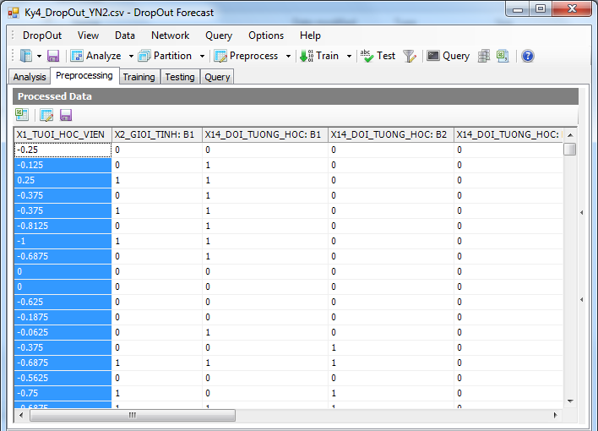
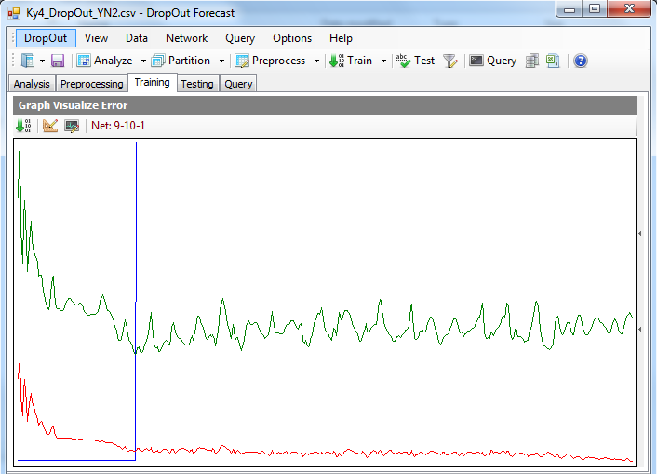
3.6 Phần mềm hỗ trợ ra quyết định (2)
Chuẩn hóa dữ liệu và Luyện mạng
Notes:
Cài đặt và mô phỏng kỹ thuật mô hình mạng Neuro
Phân tích dữ liệu, loại bỏ các ngoại lai tập dữ liệu mẫu
Luyện mạng
Kiểm tra độ chính xác của tập dữ liệu mẫu
Hỗ trợ truy vấn kết quả từ tập dữ liệu mới

Slide 10
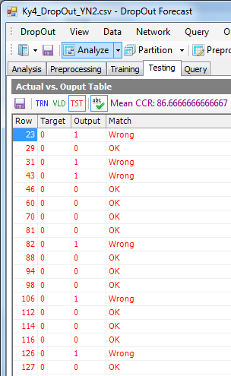
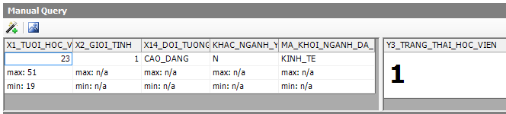
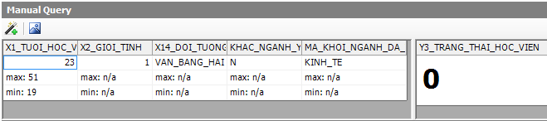
3.6 Phần mềm hỗ trợ ra quyết định (3)
Kiểm tra mô hình và truy vấn hồ sơ học viên mới
Notes:
Cài đặt và mô phỏng kỹ thuật mô hình mạng Neuro
Phân tích dữ liệu, loại bỏ các ngoại lai tập dữ liệu mẫu
Luyện mạng
Kiểm tra độ chính xác của tập dữ liệu mẫu
Hỗ trợ truy vấn kết quả từ tập dữ liệu mới

Slide 11
3.6 Phần mềm hỗ trợ ra quyết định (4)
DỮ LiỆU MẪU | TỶ LỆ MẪU | MÔ HÌNH
 |  | NGHỈ HỌC YN | NGHỈ HỌC SAU KỲ
 |  |  | Kỳ 2 | Kỳ 3 | Kỳ 4
Thu thập | 100% | 78 | 1364 | 1351 | 938
- Luyện | 68% | 53 | 927 | 918 | 637
- Kiểm tra phù hợp | 16% | 12 | 218 | 216 | 150
- Kiểm tra | 16% | 12 | 218 | 216 | 150
Kết quả dự báo đúng |  | 91.67% | 68.81% | 77.68% | 86.00%
Kết quả chương trình dự báo khả năng NGHỈ HỌC tại HOU - Elearning
Notes:
Kết quả chương trình dự báo trạng thái học viên drop-out yes/no theo kỳ
Thu thập dữ liệu
Thu thập được 30 cột thuộc tính và 7476 hàng dữ liệu về hồ sơ học viên.
600000 bản ghi dữ liệu tình hình đăng nhập diễn đàn
13 sheet bảng điểm của học viên
Tiền xử lý dữ liệu và phân tích tương quan cho các mô hình dự báo
Xây dựng được một phần mềm dự báo
Một số kết quả dự báo:
Dự Báo Chính Xác (%)
NGHỈ HỌC Yes/No : ?
Kỳ 2 NGHỈ HỌC Y/N : 77 %
Kỳ 3 NGHỈ HỌC Y/N : 72 %
Kỳ 4 NGHỈ HỌC Y/N : 85.8 %
Mô hình NGHỈ HỌC cho Dạy Học: 27% (?)

Slide 12
3.7 Tóm tắt kết quả chính
5 nhân tố chính ảnh hưởng đến khả năng NGHỈ HỌC
Mô hình dự báo khả năng NGHỈ HỌC của học viên căn cứ trên hồ sơ thông tin
Sản phẩm phần mềm
Xác định được một số nhân tố khác CHƯA định lượng được cũng ảnh hưởng đến khả năng NGHỈ HỌC (tư vấn chưa đúng, HV: không đủ thời gian theo học, kinh tế không cho phép, chuyển địa điểm, công tác)
5 nhân tố ảnh hưởng
1. Tuổi
2. Giới tính
3. Đối tượng học
4. Khác ngành YN
5. Mã ngành đã tốt nghiệp

